Slide 1
6.4施密特触发器
6.4.1
用555定时器构成的施密特触发器
6.2
CMOS反相器构成的施密特触发器
6.3
集成施密特触发器
施密特触发器的应用
6.4

Slide 2
施密特触发器
特点：
1、电路具有两个稳态。
2、在适当的外加信号触发下，使电路从一个稳态翻转到另一个稳态。
3、具有回差电压。——电路从一个稳态翻转到另一个稳态和从另一个稳态翻转到原来的稳态的输入电平是不等的，两者的差称为回差电压。

Slide 3
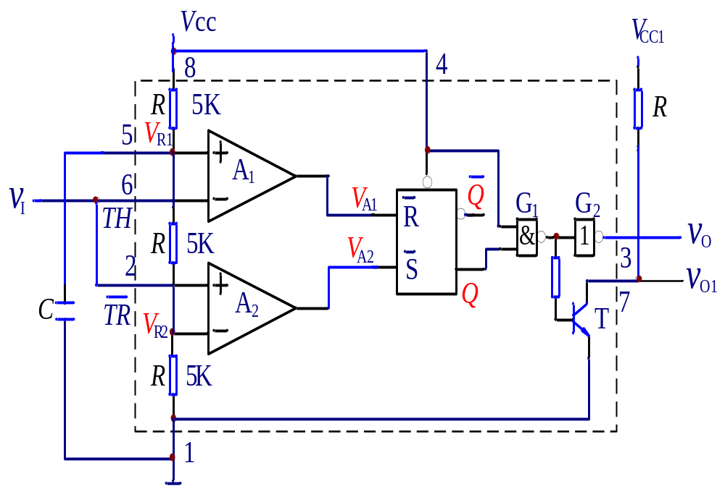
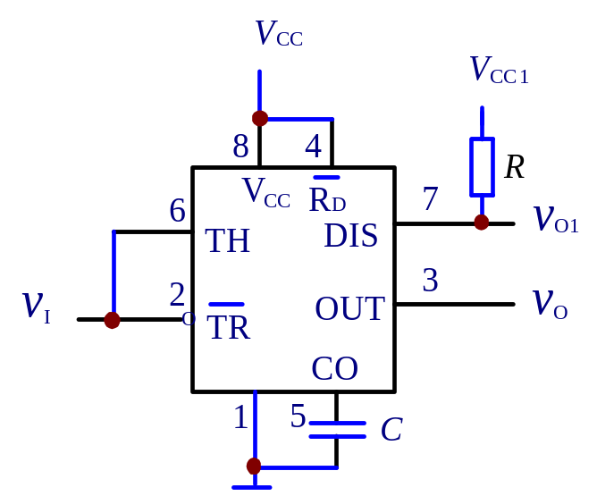

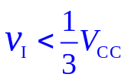



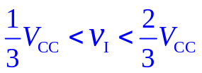


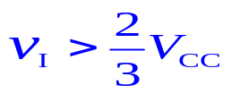


6.4.1 用555定时器构成的施密特触发器
555电路构成的施密特触发器
(a) 电路图 （b）内部电路图
（1） 从0逐渐升高的过程：
1）当 时， ，即
2）当 时， 保持不变；
3）当 以后， ，故

Slide 4

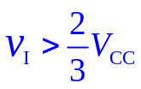






（a）
(b)
（2） 逐渐下降的过程：
1）当 时， ，故
2）当 时， 故 保持不变；
3）当 以后， 故

Slide 5
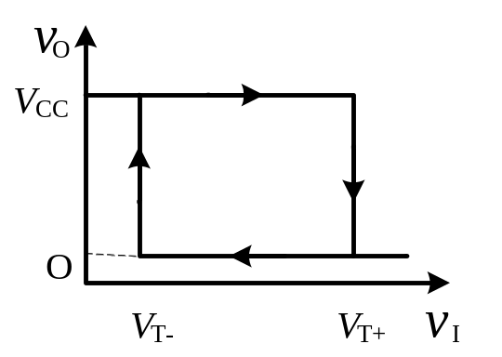
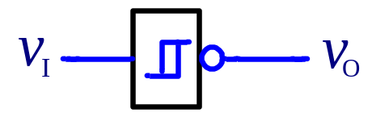
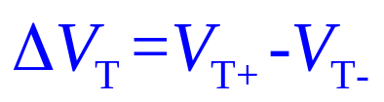
施密特触发器电压传输特性
（a）传输特性曲线
（b）逻辑符号
上限阈值电压
下限阈值电压
回差电压（滞后电压）：
施密特触发器的回差电压为：
=2V_{CC}/3 － V_{CC}/3＝ V_{CC}/3

Slide 6
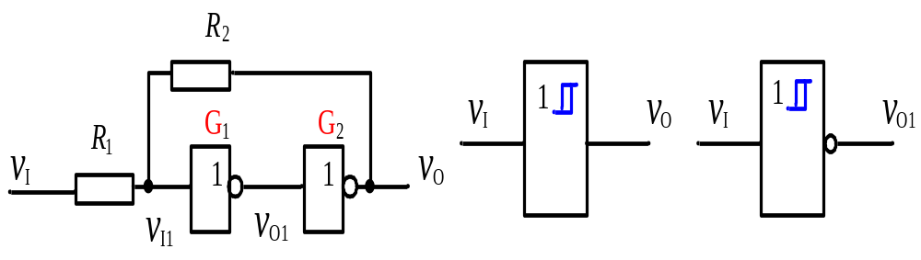
6.4.2 由CMOS反相器构成的施密特触发器
（a）
（b）
（c）
CMOS反相器组成的施密特触发器
(a)电路 (b)同相输出逻辑符号 (c)反相输出逻辑符号
由两级 CMOS反相器G1、G2组成的施密特触发器如图所示:电路中两个CMOS反相器串接,输入电压经 R1、R2分压后来控制反相器的工作状态，要求R1>R2 ，输出电压又通过R1、R2反馈到输入端对电路产生影响。

Slide 7
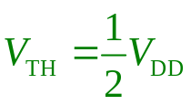
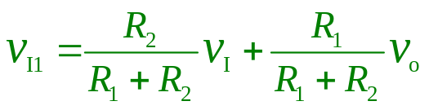







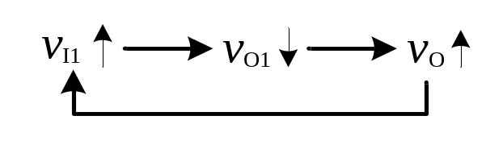

设阀值电压 ，根据叠加原理有:
当 时， 门截止， 门导通， ， 。这是施密特触发器的第一稳定状态。
当 上升使得 时，使电路产生如下正反馈过程：
使门 导通，门 截止，电路状态很快转换为 ，施密特触发器进入第二稳定状态。

Slide 8

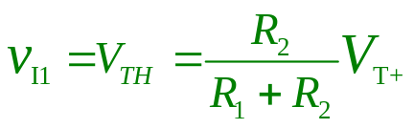
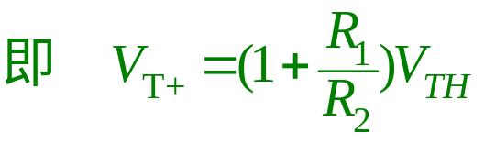
此时的输入电平为 称为正向阈值电压 ，用 表示。则

Slide 9


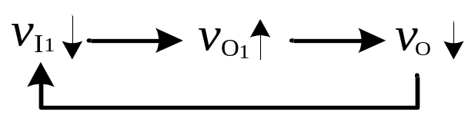


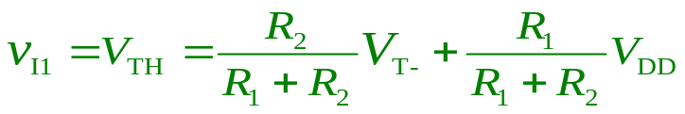

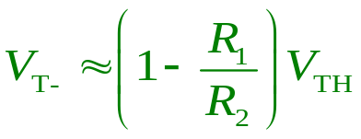
上升到最大值后开始下降，当 时，电路产生如下正反馈过程：
则门 截止，门 导通，输出 ，电路再次发生翻转，施密特触发器又进入第一稳定状态。此时的输入电平为 称为负向阈值电压 ，用 表示。则
将 ，代入可得

Slide 10
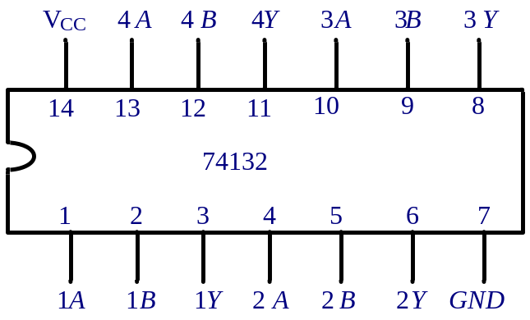
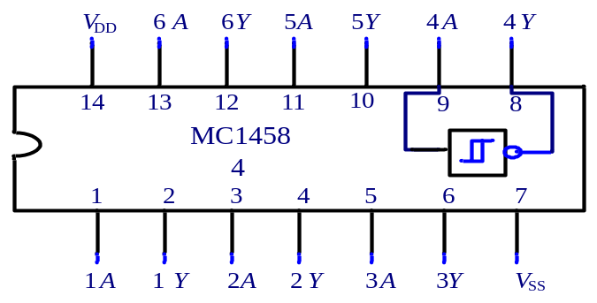
6.4.3 集成施密特触发器
集成施密特触发器电路，可以作为基本门电路使用，也可以作为整形门电路使用，将整形信号接入任一输入端，余下的输入端全部接高电平即可。
TTL集成施密特触发器74132的引脚排列图
CMOS集成施密特触发器MC14584的引脚排列

Slide 11



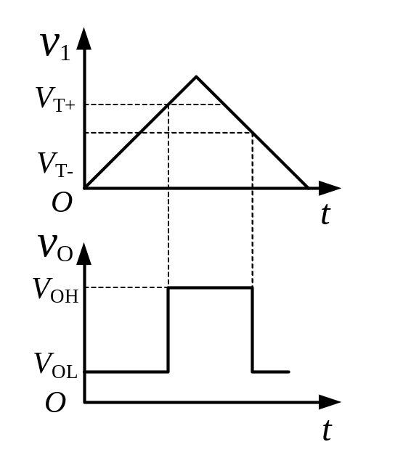
施密特触发器输出高电平和低电平两个状态的维持与转换完全取决于输入电压 的大小。当输入电压上升到略大于 或下降到略小于 时，施密特触发器的状态才会迅速翻转，从而输出的波形为边沿陡峭的矩形脉冲，如下图所示。
施密特触发的工作波形图

Slide 12
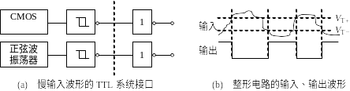
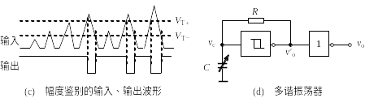
6.4.4 施密特触发器的应用

Slide 13
本章小结
1）由门电路构成的单稳、多谐振荡器电路和基本RS触发器在结构上及其相似，都属于反馈结构；
2）基本 RS触发器有两个稳态，单稳触发器只有一个稳态，多谐振荡器没有稳态。
3）单稳态触发器，施密特触发器和多谐振荡器即可由基本门电路构成，也可由555定时器构成。多谐振荡器用来产生脉冲信号，单稳态和施密特是常用的两种整形电路。
4）多谐振荡器无需外加输入信号就能在接通电源后自行产生矩形波输出；单稳触发器只有当外加触发脉冲时，才从稳态翻转到暂稳态，并依靠R 、C电路的充放电过程来维持暂稳态时间，之后会自动返回到稳态。

